Slide 1

IT项目管理
Information Technology
Project Management
第二章 把握环境 控制过程

Slide 2
【课程回顾】
项目管理的价值
项目管理的概念
项目管理组织与知识体系
软件与软件项目管理特点

Slide 3
P.9
从起源理解项目管理的含义
现代项目管理科学便是从CPM和PERT这两项技术的基础上迅速发展起来的，通过融合后来发展起来的工作分解结构（WBS）、蒙特卡罗统计模拟方法（MCS）和挣值（EV）分析技术，形成了一门关于项目资金、时间、人力等资源控制的管理科学。

Slide 4
P.10
PMI对项目管理的定义
  项目管理就是将知识、技能、工具与技术应用于项目活动，以满足项目的要求。
  项目管理是通过合理运用和整合项目管理过程得以实现。
  可以根据逻辑关系，把项目管理的47个过程归类成启动、规划、执行、监控和收尾五大过程组。
  项目经理是负责实现项目目标的个人。

Slide 5
P.12
项目管理组织及其知识体系
PMI&PMBOK
PMI于2016年发布的《项目管理知识体系指南（第6版）》把项目管理划分为10大知识领域和47个项目管理过程，包括4个核心知识领域、5个辅助知识领域以及项目整合管理。

Slide 6
P.31
软件特点及软件项目管理重点
软件产品能否满足用户的需求，并在预定的费用、进度、时间和质量要求内交付产品仍然难以预料和控制。
这种状况对软件开发者、系统使用者和项目管理者都是严峻挑战。
根据对软件和软件项目特点的分析，软件项目管理的重点包括人员的组织与管理、软件度量、软件项目计划、风险管理、软件质量保证、软件过程能力评估和软件配置管理等几个方面。

Slide 7
P.34
【本章知识要点】
项目和项目管理是在一个大于项目本身的环境中进行的;
熟悉组织环境、运用系统原理、掌握项目阶段、理解项目组织、控制项目过程是项目成功的基础保证。

Slide 8
P.34
【本章知识要点】
学习完本章后，应当掌握如下知识：
（1）组织的环境和组织环境的特征。
（2）战略计划与项目的选择。
（3）项目管理的系统原理与方法。
（4）项目阶段特征与项目生命周期。
（5）项目组织的特征、结构与设计原则。
（6）组织文化对项目组织的影响。
（7）项目过程组的过程、任务与成果。
（8）项目过程组之间的活动强度与交叠关系。
（9）IT项目管理的最佳实践模型。

Slide 9
提 纲
把握组织环境
掌握系统方法
熟悉项目阶段
了解项目组织
控制项目过程
最佳实践模型

Slide 10
P.35
2.1 把握组织环境
2.1.1 组织环境的概念
任何一个组织都不可能离开外部因素和条件独立存在，所有的项目都是在一定的环境背景下规划与实施的，这些因素都会对项目产生积极或消极的影响。
因此项目团队应该将项目置于其所处的环境及其同这些环境之间的关系中进行考虑。

Slide 11
P.35
2.1 把握组织环境
2.1.1 组织环境的概念
人类通过社会活动，按照一定目的、任务和形式加以编制的群体称为组织。
而存在于组织外部，和组织密切联系，决定组织存在和发展的自然、经济、技术、政治、社会的各种因素和条件的集合体称为组织环境。
组织环境包括自然环境和社会环境两大部分，项目管理者必须非常重视对组织环境因素的了解和认识。

Slide 12
P.37
2.1 把握组织环境
2.1.2 组织环境的特征
  客观性: 组织环境是客观存在的，它不随组织中人们的主观意志为转移，它制约着组织的活动。
  系统性: 组织环境是由与组织相关的各种外部事物和条件相互有机联系所组成的整体，组织的外部环境和内部环境构成了不同层次的子系统。项目的管理活动是在这种整体性的环境背景中进行的。
  动态性:组织环境的各种因素是不断变化的，各种组织环境因素又在不断地重新组合，不断形成新的组织环境。

Slide 13
P.37
2.1 把握组织环境
2.1.2 组织环境的特征
实践证明，一个IT项目的成功，30%靠项目经理的能力，70%取决于企业项目管理的环境。
组织必须建立一个良好的项目管理环境，并不断的对项目管理环境进行优化，确保IT项目的成功率。

Slide 14
P.37
2.1 把握组织环境
2.1.3 战略计划与项目的选择
IT项目最大的问题是项目定义的不确定性和易动性，而缺少正确的项目需求是导致IT项目失败的主要原因。
IT项目人员往往缺乏对组织的战略目标和IT战略计划的全面了解。 在实施IT项目时，他们将更多地把视角放在技术层面上，忽略了对组织战略目标的理解能力和信息化的感悟能力。
IT项目人员应该将对战略计划的理解放在首要位置。

Slide 15
P.38
2.1 把握组织环境
2.1.3 战略计划与项目的选择
战略计划是通过对组织优势、劣势的分析，研究组织环境中存在的机会与挑战，预测未来的趋势，展望新的产品和服务需求，从而确定的长远目标规划。
项目的批准通常出于以下一项或多项战略考虑，包括市场需求、业务需求、战略机会、社会需要、环境考虑、客户要求、技术进步和法律要求等。

Slide 16
P.38
2.1 把握组织环境
2.1.3 战略计划与项目的选择
SWOT分析（态势分析）：IT项目战略计划提供了一个优秀的分析方法。
SWOT分析，将与研究对象密切相关的各种内部优势因素（Strengths）、弱点因素（Weaknesses）、机会因素（Opportunities）和威胁因素（Threats），通过调查分析和罗列后按矩阵形式排列，并运用系统分析的原理，将各种因素相互匹配加以分析，从中得出一系列相应的结论。

Slide 17
P.39
2.1 把握组织环境
2.1.3 战略计划与项目的选择
无论IT项目是否会成为“战略型信息系统”，从IT项目计划开始就从组织整体的战略角度进行分析是非常关键的。
组织必须制定一个IT应用战略以明确IT应用如何才能服务于组织的整体目标。
IT项目计划与战略必须要与组织的计划与战略相一致，组织的战略计划应该在IT项目的选择过程中发挥积极的指导作用。

Slide 18
提 纲
把握组织环境
掌握系统方法
熟悉项目阶段
了解项目组织
控制项目过程
最佳实践模型

Slide 19
P.40
2.2 掌握系统方法
为了有效的应对复杂的环境，项目经理需要对项目有一个全面的考虑，以系统方法从整体的视角看待项目和项目运营的组织环境。
在IT 项目管理中采用系统思维对项目的成功具有关键的作用。
系统思维所体现的系统方法是解决复杂问题的一个整体方法，包括系统观念、系统分析和系统管理。

Slide 20
P.40
2.2 掌握系统方法
系统观念是指一整套系统地思考事物的思维模式。
  任何事物都是作为系统而存在的，都是按照一定结构组成的有机整体；
  系统思维要求人们必须把研究和处理的对象看作是一个完整的系统，不仅要看到其中的组成部分，还要辩证地对待它的整体与部分、部分与部分、系统与环境等的相互联系和相互作用；
  从整体的角度把系统中的各种因素进行协调和处理，以求达到对问题做出最佳地处理。

Slide 21
P.40
2.2 掌握系统方法
系统分析是一种解决问题的方法。
    通过确定系统的研究范围，将其分解为各个组成要素；
    然后识别和评价各要素存在的问题、机会、约束、需求；
    对提出的解决方案站在系统的高度进行比较，筛选一个最优的方案。

Slide 22
P.40
2.2 掌握系统方法
系统管理是在一个系统进行变革的过程中，运用系统的原理来管理和解决相关的问题。
在管理一个具体的IT项目时，人们很容易将主要精力放到项目的一些细节上，而忽视了项目对更大系统或组织运营和需求的影响。
明确IT项目的关键业务、技术和组织以及各个项目间的相关性，是对高层管理人员和项目经理的基本要求和系统管理的首要任务。

Slide 23
提 纲
把握组织环境
掌握系统方法
熟悉项目阶段
了解项目组织
控制项目过程
最佳实践模型

Slide 24
P.43
2.3 熟悉项目阶段
2.3.1 项目阶段性特征
调查分析表明，项目的范围越小、项目组的规模越小、项目的工期越短，项目的风险就越小、项目越容易控制、项目的成功率越高。
将项目划分成不同的阶段，以简化项目的复杂度和可控性，更好的处理项目与组织的日常运营之间的关系，提高项目的成功率。

Slide 25
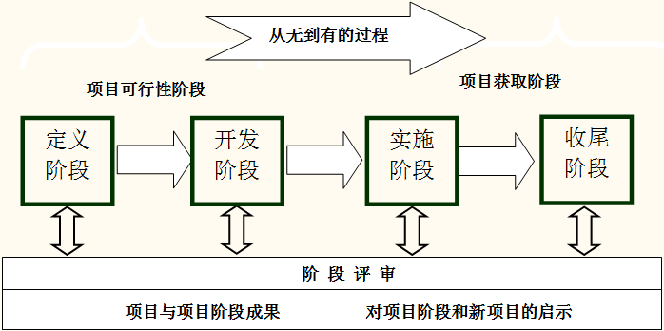
P.41
2.3 熟悉项目阶段
2.3.1 项目阶段性特征
图2-1 项目阶段总体架构

Slide 26
P.42
2.3 熟悉项目阶段
2.3.1 项目阶段性特征
定义阶段的主要任务是制定项目建议书，它主要描述为什么要做？做什么？对于项目目标来说，项目建议书决定着其未来的蓝图与框架。
开发阶段的主要任务是规划项目怎么做？谁来做？项目组要根据项目建议书，制定出更为详细的项目计划。

Slide 27
P.42
2.3 熟悉项目阶段
2.3.1 项目阶段性特征
实施阶段的主要工作是执行项目计划，并进行项目的监督和控制。其目的就是把项目的内容完成。项目组要根据项目的执行情况，形成项目状态报告。
收尾阶段的主要任务是完成项目的验收与工作总结，形成项目验收报告与工作总结报告，为后续的项目提供经验、教训和帮助。

Slide 28
P.42
2.3 熟悉项目阶段
2.3.1 项目阶段性特征
每个阶段都以工作成果的完成为标志，这种工作成果应该是有形的、可评审的和可回溯的。
一个项目阶段的结束通常以通过工作成果的评审标志。
阶段评审的目的主要有二个：
  一是决定该项目是否可以进入下一个阶段；
  二是尽可能以较小的代价查明和纠正错误。

Slide 29
P.42
2.3 熟悉项目阶段
2.3.2 项目生命周期的特征
项目生命周期是项目阶段的集合，在项目的不同阶段，项目管理的内容是不相同的，而这些内容是以项目的生命周期过程为重点展开的。

Slide 30
P.43
2.3 熟悉项目阶段
2.3.3 项目的生命周期与产品生命周期
产品的生命周期从提出产品研发开始，直到最后停止使用该产品为止。
对于软件企业来说，产品的市场成功才是开发项目结束的真正标志。
对于软件产品的生命周期包括了产品项目筛选、概念形成、产品开发、产品上市以及市场增长、成熟、衰退等各个阶段组成的全过程。

Slide 31
P.43
2.3 熟悉项目阶段
2.3.3 项目的生命周期与产品生命周期
软件工程采用的生命周期方法学就是从时间角度把软件开发和维护的复杂问题进行分解。
软件生命周期划分为软件定义、软件开发和软件运行维护时期，每个时期再进一步划分为若干个阶段。
  软件定义：问题定义、可行性分析和需求分析阶段；
  软件开发：概要设计、详细设计、编码和测试阶段；
  运行维护：系统的运行与维护。

Slide 32
P.43
2.3 熟悉项目阶段
2.3.3 项目的生命周期与产品生命周期
通过软件生命周期的划分，确定每个阶段的任务，以降低软件产品定义、开发和维护的难度，达到提高软件产品质量、降低软件开发成本的目的。
一些常用的软件开发模型包括瀑布模型、螺旋模型、第四代技术模型、原型模型、构建组装模型、混合模型、喷泉模型等。
这些模型都是软件产品生命周期的实例，是软件工程思想的具体化，是人们在软件开发中总结出来的开发方法和步骤。

Slide 33
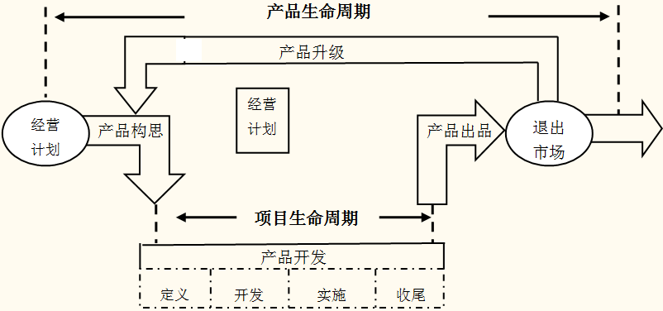
P.44
2.3 熟悉项目阶段
2.3.3 项目的生命周期与产品生命周期
图2-4项目生命周期与产品生命周期的关系

Slide 34
提 纲
把握组织环境
掌握系统方法
熟悉项目阶段
了解项目组织
控制项目过程
最佳实践模型

Slide 35
P.44
2.4 了解项目组织
项目管理与传统组织管理的最大区别在于项目管理更强调项目经理的作用，强调团队的协作精神，其组织形式具有更大的灵活性和柔性。
在项目实施过程中，项目组织是所有活动的焦点，是所有影响项目的内部与外部的活动中心。
项目组织形式和运行机制对项目的管理起到十分重要的作用。

Slide 36
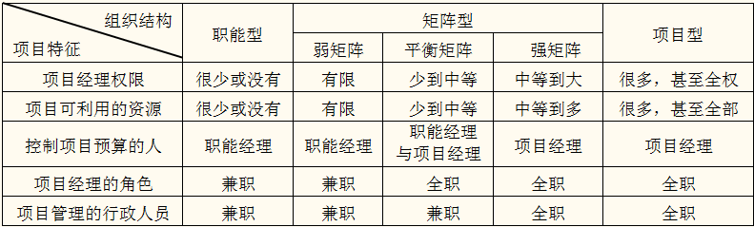
P.46
2.4 了解项目组织
2.4.2 项目的组织结构
表2- 3 组织结构对项目和项目经理的影响

Slide 37
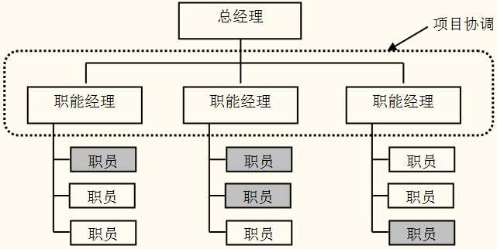
P.46
2.4 了解项目组织
2.4.2 项目的组织结构
1）职能型组织
图2-5 职能型组织结构

Slide 38
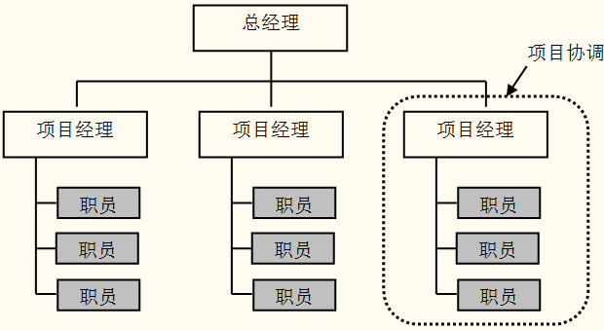
P.46
2.4 了解项目组织
2.4.2 项目的组织结构
2）项目型组织
图2-6 项目型组织结构

Slide 39
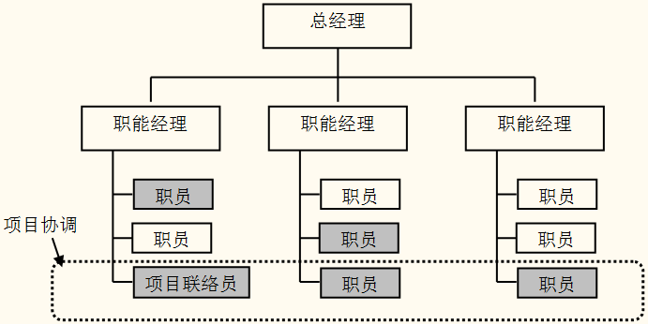
P.47
2.4 了解项目组织
2.4.2 项目的组织结构
3）矩阵型组织（弱矩阵型）
图2-7弱矩阵型组织结构

Slide 40
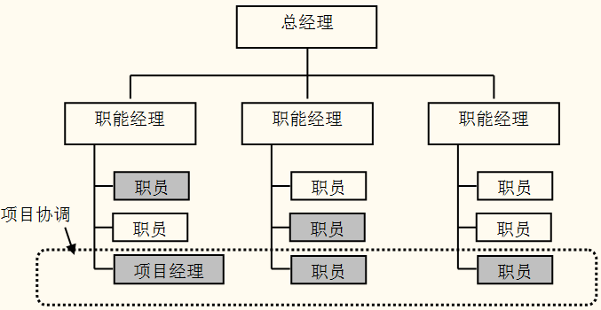
P.47
2.4 了解项目组织
2.4.2 项目的组织结构
3）矩阵型组织（平衡矩阵型）
图2-8 平衡矩阵型组织结构

Slide 41
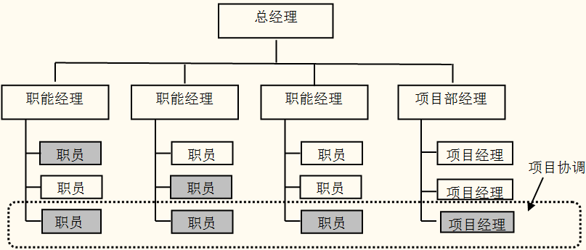
P.47
2.4 了解项目组织
2.4.2 项目的组织结构
3）矩阵型组织（强矩阵型）
图2-9 强矩阵型组织结构

Slide 42
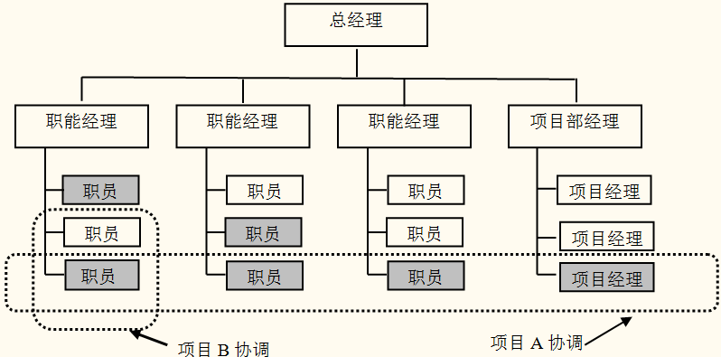
P.48
2.4 了解项目组织
2.4.2 项目的组织结构
4）复合型组织
图2-10 复合型组织结构

Slide 43
P.48
2.4 了解项目组织
2.4.3 组织文化对项目组织的影响
组织具有自己的各种构成要素，要想把这些要素有机地整合，除了要有一定的正式和非正式组织形式以及规章制度外，还要有协调力和凝合剂，
它以一种无形的“软约束”力量构成组织有效运行的内在驱动力。这种力量就是被称为管理之魂的组织文化。
好的项目团队以组织的文化为基础，组织文化对项目组织的影响是潜移默化的，也是巨大的。

Slide 44
提 纲
把握组织环境
掌握系统方法
熟悉项目阶段
了解项目组织
控制项目过程
最佳实践模型

Slide 45
P.52
2.5 控制项目过程
过程就是一组为实现某个特定目标而进行的一系列相互联系的行动和活动。
“好的结果必定包含了好的过程; 没有好的过程控制就一定不会有好的结果。”
人们在长期的项目管理实践中总结出来的这些经验说明了项目过程的重要性和控制项目过程的必要性。

Slide 46
P.52
2.5 控制项目过程
项目的过程大致可以分为两类:
  一类是产品导向型过程，它注重对项目产品进行具体说明并进行制造。产品导向型过程常常是通过项目生命周期来进行定义，并且在不同的应用领域会有所不同。
  另一类是项目管理过程，它注重对项目工作进行描述和组织，项目管理的过程在大多数时候对多数项目都是适用的。

Slide 47
P.52
2.5 控制项目过程
项目管理是一项综合的工作，它需要将项目的每个过程与其他过程恰当地配合与联结起来。
过程之间的这些相互作用和影响经常要求项目管理者对各种项目要求和目标进行权衡。
对于比较大而复杂的IT项目，可能要求某些过程反复多次才能确定和满足利益相关者的要求，并就这些过程的结果达成一致意见。

Slide 48
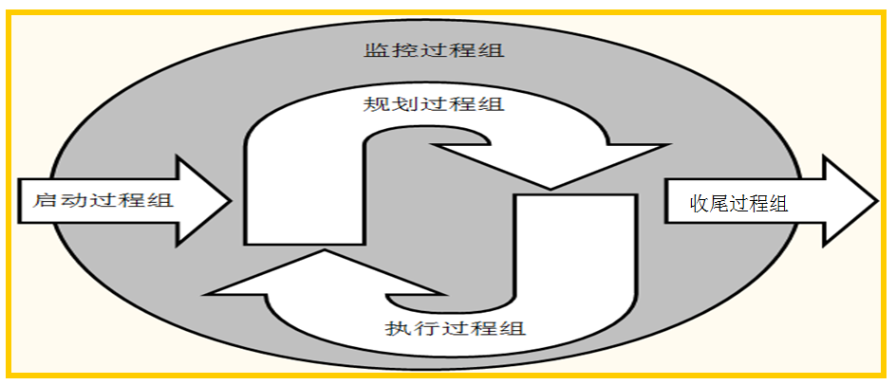
P.53
2.5 控制项目过程
2.5.1 项目管理过程组
大多数项目都有共同的项目管理过程，这一过程包括启动、规划、执行、监督和结束5个过程组。
图2-12 项目管理过程组

Slide 49
P.53
2.5 控制项目过程
2.5.1 项目管理过程组
启动过程组的主要任务是确定并核准项目或项目阶段。主要成果是形成一个项目章程和选择一位项目经理。
规划过程组的主要任务是确定和细化目标,并规划为实现项目目标和项目范围的行动方针和路线,确保实现项目目标。主要成果包括完成工作任务分解结构、项目进度计划和项目预算。

Slide 50
P.53
2.5 控制项目过程
2.5.1 项目管理过程组
执行过程组的主要任务是通过采用必要的行动，协调人力资源和其他资源，整体的、有效的实施项目计划。主要成果是交付实际的项目工作。
监控过程组的主要任务是定期测量和实时监控项目进展情况，发现偏离项目管理计划之处，及时采取纠正措施和变更控制,确保项目目标的实现。主要成果是，在要求的时间、成本和质量限制范围内获得满意的结果。

Slide 51
P.54
2.5 控制项目过程
2.5.1 项目管理过程组
收尾过程组的主要任务是采取正式的方式对项目成果、项目产品、项目阶段进行验收，确保项目或项目阶段有条不紊的结束。
主要成果包括项目的正式验收、项目审计报告和项目总结报告编制以及项目组成员的妥善安置。

Slide 52
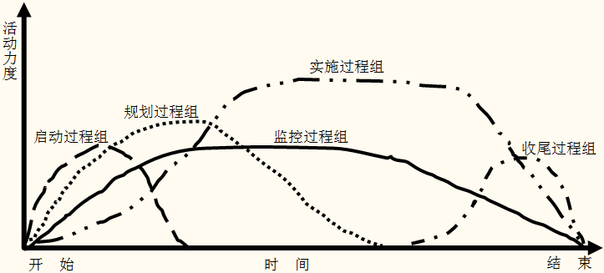
P.57
2.5 控制项目过程
2.5.7 过程组之间的关系
图2-13 项目管理过程组的活动强度与交叠关系

Slide 53
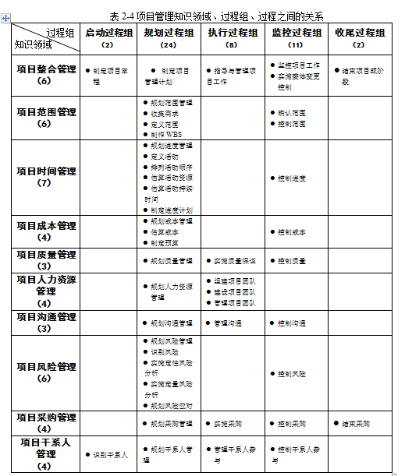

Slide 54
提 纲
把握组织环境
掌握系统方法
熟悉项目阶段
了解项目组织
控制项目过程
最佳实践模型

Slide 55

【推荐读物】
人月神话 【作者】（美）Frederick P. Brooks，布鲁克斯
【译者】 汪颖
清华大学出版社 2023年
在软件领域，很少能有像《人月神话》一样具有深远影响力和畅销不衰的著作。
布鲁克斯博士为人们管理复杂项目提供了最具洞察力的见解，既有很多发人深省的观点，又有大量软件工程的实践。
本书内容来自Brooks博士在IBM公司System/360家族和OS/360的项目管理经验。
在本书1975年第一次出版20年后的今天，Brooks博士重新审视了他原先的观点，增加了一些新的想法和建议。既方便了熟悉原有内容的人们，又方便了第一次阅读它的读者。

